Slide 1
2025-2026
로망스투어 ERP리뉴얼_검토사항 3차(2026.1.2.)
Document Version
Last Updated
Organization
Auther
0.3
2026.1.2
경영기획
김태진

Slide 2
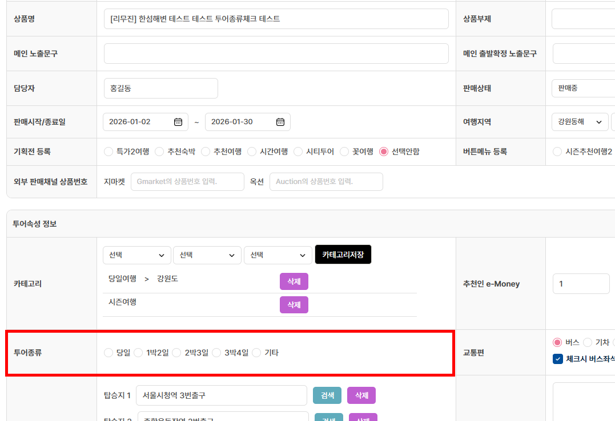
ADMIN-상품관리
ERP 상품관리> 일반정보
검수자 :김태진 검수날짜 : 2025.1.2
기능 여부 검토사항
상품등록시 투어종류를 체크 안하면, 저장이 되지 않도록 미체크시 투어종류를 꼭 정확하게 체크해주십시오! 라고 팝업뜨게 해주세요. (미체크시 & 부정확체크시 - 정산에서 에러가 납니다) - 처리완료(26.01.05)

Slide 3
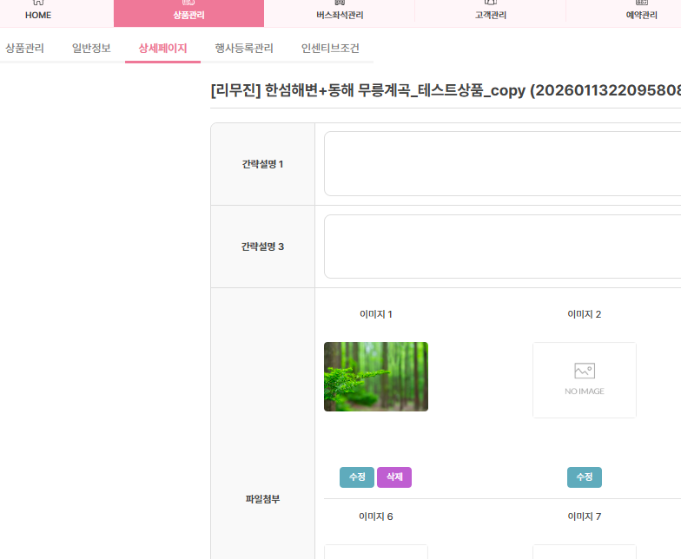
ADMIN-상품관리
ERP 상품관리> 상세페이지
검수자 :김태진 검수날짜 : 2025.1.2
기능 여부 검토사항
썸네일 등록시 기존처럼 1MB이하 용량제한이 있어야 하는데, 10Mb도 다 업로드됩니다. – 처리완료(26.01.05)

Slide 4
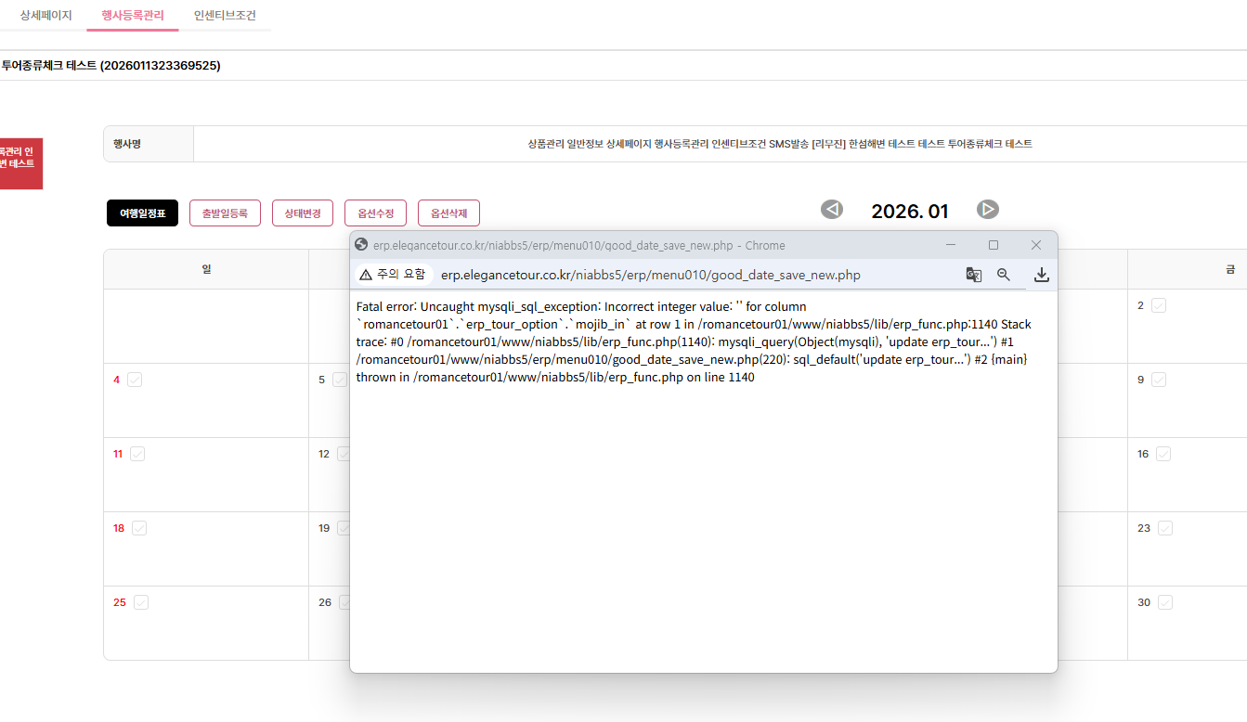
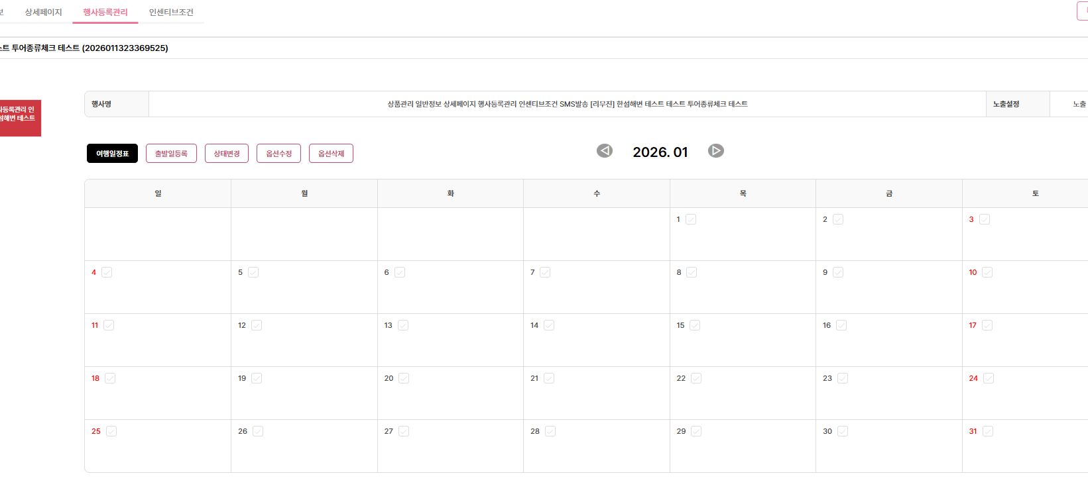
ADMIN-상품관리
ERP 상품관리> 행사등록관리 > 출발일등록
검수자 :김태진 검수날짜 : 2025.1.2
기능 여부 검토사항
출발일등록시 > 일자별 등록때, 날짜선택클릭후 생성버튼 누르고 팝업창 닫으면, 기존 달력화면이 빈 채로 수정안된 화면이 계속 떠 있습니다. 팝업창닫으면, 달력화면이 수정된채로 자동바뀌게 해주세요. - 테스트해 본 결과 문제없이 등록됩니다. - 혹시 출발일 등록시의 화면을 알려주십시요.

Slide 5
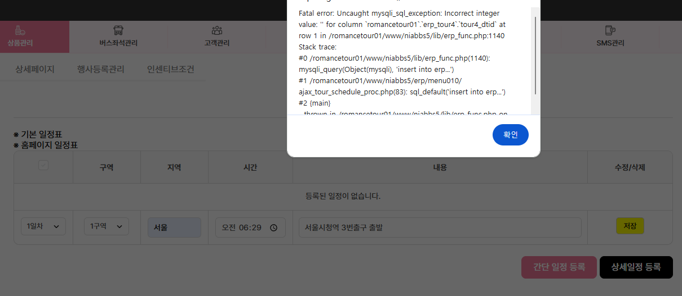
ADMIN-상품관리
ERP 상품관리> 행사등록관리 > 일정표등록
검수자 :김태진 검수날짜 : 2025.1.2
기능 여부 검토사항
[간단일정등록], [상세일정등록] 둘다 팝업기입 후 저장, 등록이 안됩니다. - 테스트해 본 결과 문제없이 등록됩니다. - 혹시 출발일 등록시의 화면을 알려주십시요.

Slide 6
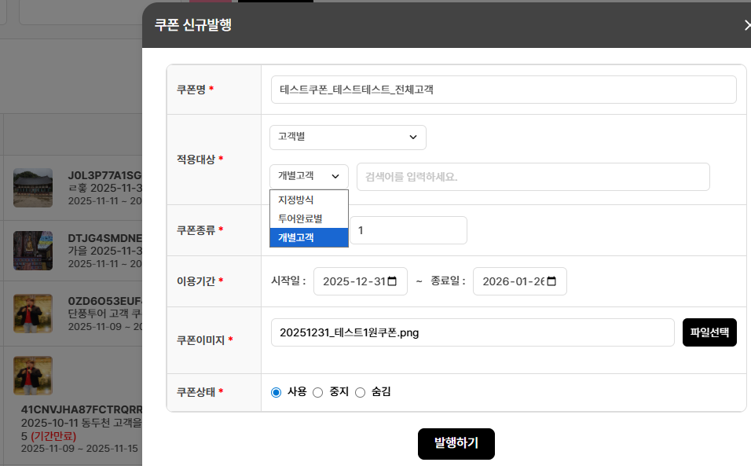
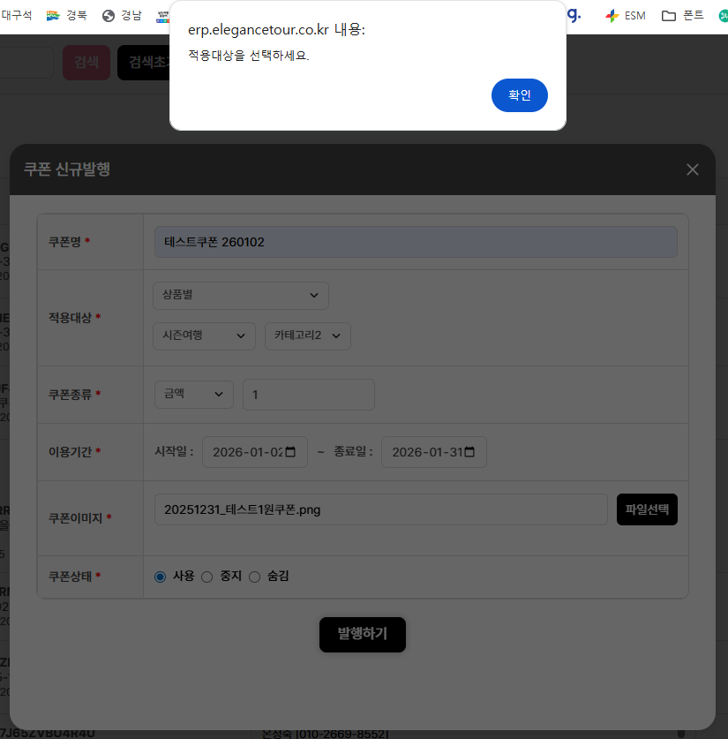
ADMIN-홈페이지업무
ERP 홈페이지업무> 쿠폰관리 > 쿠폰 신규발행
검수자 :김태진 검수날짜 : 2025.1.2
기능 여부 검토사항
적용대상 > 고객별 - 지정방식 > [전체고객]이 없습니다. 적용대상 > 상품별 – 카테고리1에서 카테고리2가 없는 경우 카테고리1만 선택되도록 해야함. (선택사항이 없는데도 계속 선택하라는 팝업창 뜸.) 1) 일전에 말씀을 드렸는데 - 전체고객에게 쿠폰을 발행하는것은 쿠폰신규발행에서는 전체 고객이 몇만건이다 보니, 페이지 로딩이 오래걸리다가 페이지오류를 출력합니다. 따라서 전체고객은 불가하다고 말씀드린바 있습니다. - 해결책으로 전체고객에 쿠폰을 발송하려면, 등록만하고, cron으로 매일 새벽에 발송하는 방법으로 처리해야 합니다. 해당 부분은 유지보수의 작업부분입니다. 2) 처리완료

